Slide 1
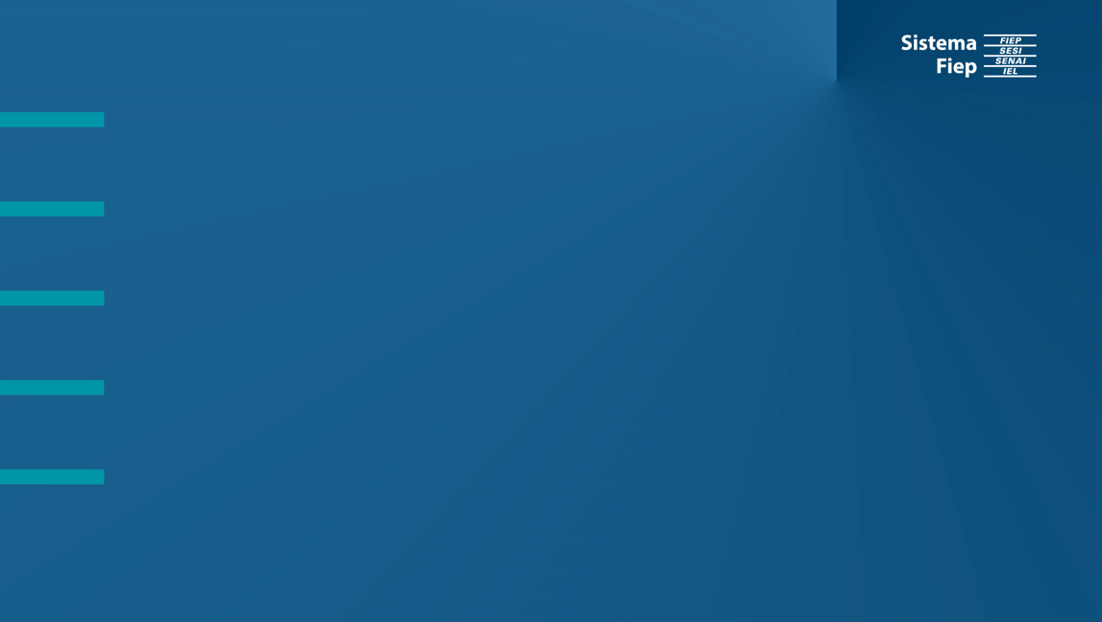
Comparação entre C e C#
Aluno: Lucas Andrusievicz
Turma: Desenvolvimento de sistemas

Slide 2
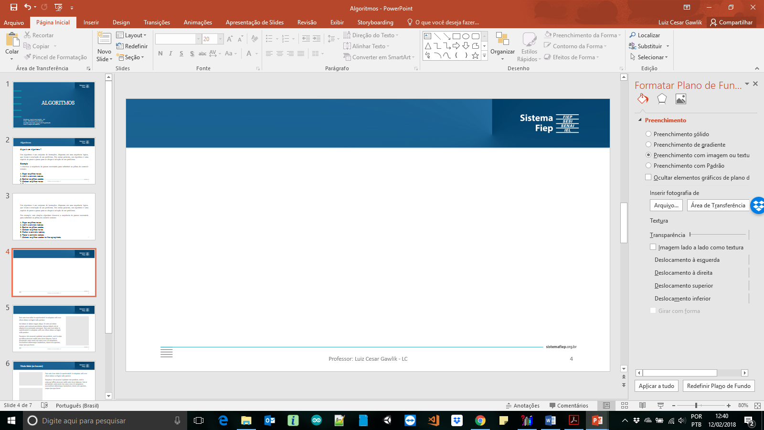
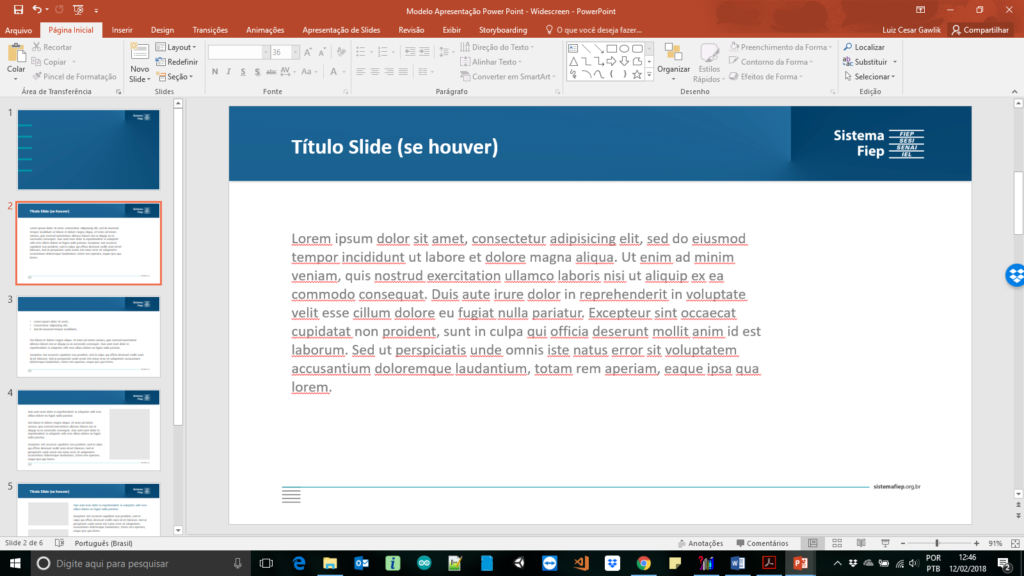
Introdução
C
C#
Desenvolvida pela Microsoft como
parte da plataforma .NET.
Usada para aplicações web, desktop
e jogos.
Desenvolvida em 1972 por
Dennis Ritchie.
Usada para sistemas operacionais
e aplicações de baixo nível.

Slide 3
Comandos de entrada e saída de dados
C
C#
#include <stdio.h>
int main() {
int num;
printf("Digite um número: ");
scanf("%d", &num);
printf("Você digitou: %d\n", num);
return 0;
}
using System;
class Program {
static void Main() {
Console.Write("Digite um número: ");
int num = int.Parse(Console.ReadLine());
Console.WriteLine("Você digitou: " + num);
}
}

Slide 4
Tipos de dados
C
C#
Inteiros: int, short, long, unsigned
Ponto Flutuante: float, double
Caractere: char
Outros: void, enum, struct, union
Inteiros: int, short, long, uint
Ponto Flutuante: float, double, decimal
Caractere: char
Texto: string
Outros: object, dynamic, enum, struct

Slide 5
Operadores aritméticos
C
C#
Soma: +
Subtração: -
Multiplicação: *
Divisão: /
Módulo: %
Soma: +
Subtração: -
Multiplicação: *
Divisão: /
Módulo: %

Slide 6
Operadores de atribuição
C
C#
Atribuição: =
Soma e Atribuição: +=
Subtração e Atribuição: -=
Multiplicação e Atribuição: *=
Divisão e Atribuição: /=
Módulo e Atribuição: %=
Atribuição: =
Soma e Atribuição: +=
Subtração e Atribuição: -=
Multiplicação e Atribuição: *=
Divisão e Atribuição: /=
Módulo e Atribuição: %=

Slide 7
Operadores lógicos
C
C#
E lógico: &&
OU lógico: ||
NÃO lógico: !
E lógico: &&
OU lógico: ||
NÃO lógico: !

Slide 8
Operadores relacionais
C
C#
Igual a: ==
Diferente de: !=
Maior que: >
Menor que: <
Maior ou igual a: >=
Menor ou igual a: <=
Igual a: ==
Diferente de: !=
Maior que: >
Menor que: <
Maior ou igual a: >=
Menor ou igual a: <=

Slide 9
Operadores de incrimento e decremento
C
C#
Incremento: ++
Decremento: --
Incremento: ++
Decremento: --

Slide 10
Instrução de decisão
C
C#
#include <stdio.h>
int main() {
int num = 10;
if (num > 5) {
printf("Maior que 5\n");
} else {
printf("Menor ou igual a 5\n");
}
return 0;
}
using System;
class Program {
static void Main() {
int num = 10;
if (num > 5) {
Console.WriteLine("Maior que 5");
} else {
Console.WriteLine("Menor ou igual a 5");
}
}
}

Slide 11
Instrução de condição (switch)
C
C#
#include <stdio.h>
int main() {
int num = 2;
switch (num) {
case 1:
printf("Um\n");
break;
case 2:
printf("Dois\n");
break;
default:
printf("Outro\n");
break;
}
return 0;
}
using System;
class Program {
static void Main() {
int num = 2;
switch (num) {
case 1:
Console.WriteLine("Um");
break;
case 2:
Console.WriteLine("Dois");
break;
default:
Console.WriteLine("Outro");
break;
}
}
}

Slide 12
Instruções de repetição (loop)
C
C#
#include <stdio.h>
int main() {
for (int i = 0; i < 5; i++) {
printf("%d\n", i);
}
return 0;
}
using System;
class Program {
static void Main() {
for (int i = 0; i < 5; i++) {
Console.WriteLine(i);
}
}
}

Slide 13
Conclusão
C é eficiente para sistemas e software de baixo nível.
C# é rica em recursos para aplicativos robustos na plataforma .NET.
Ambas as linguagens compartilham muitos conceitos básicos, mas são usadas em contextos diferentes.

Slide 14
